Slide 1
Blok 2 Rassenkennis
Vogels
Niveau 2, 3 en 4

Slide 2
Sierhoenders

Slide 3
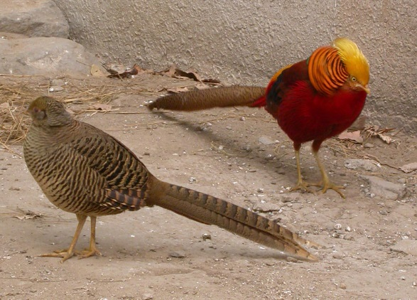
Goudfazant

Slide 4
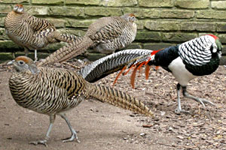
Lady Amherstfazant

Slide 5
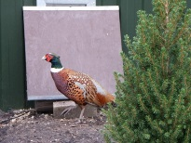
Ringnek Fazant (bosfazant/jachtfazant)

Slide 6
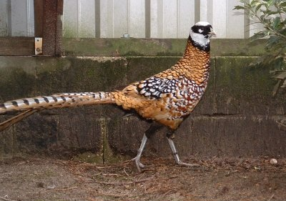
Koningsfazant

Slide 7
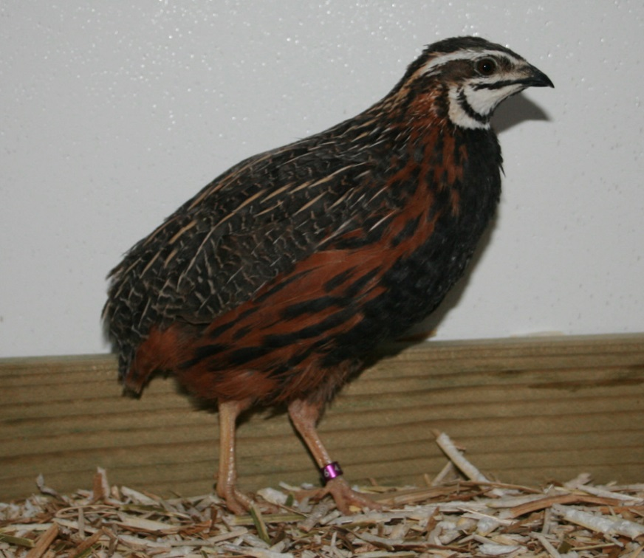
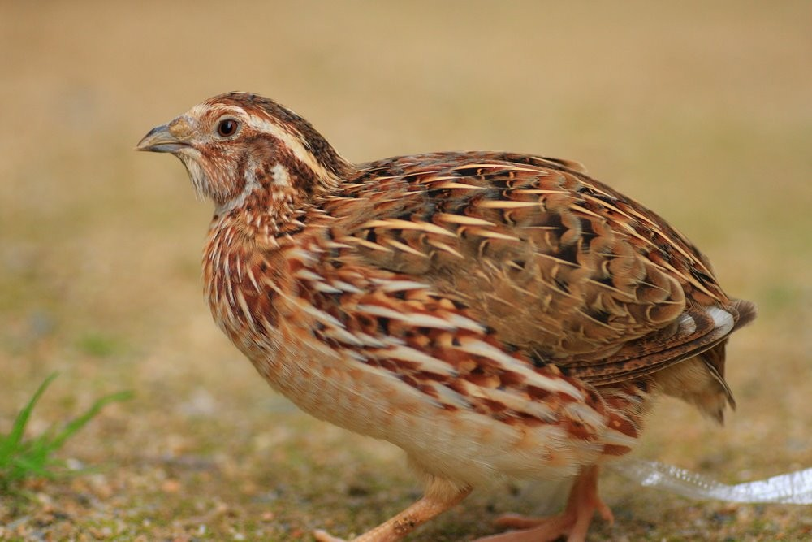
Japanse kwartel

Slide 8
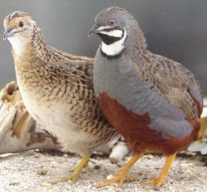
Chinese Dwergkwartel

Slide 9
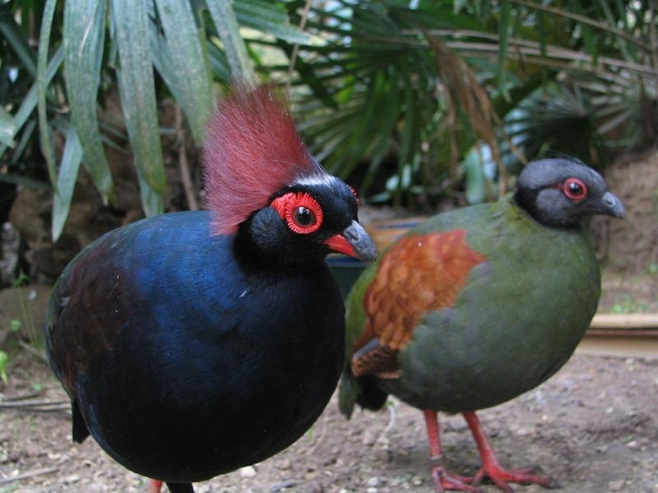
Roulroul

Slide 10
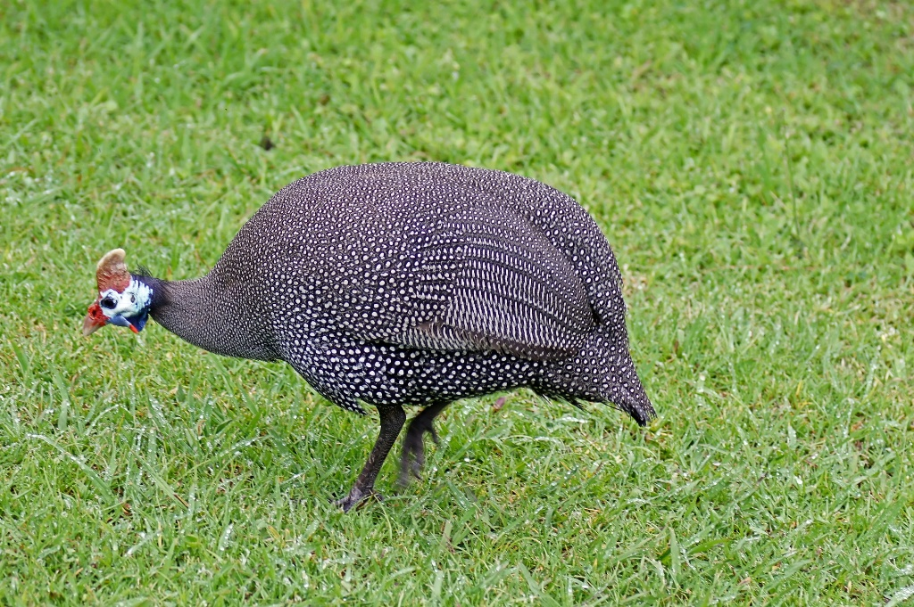
Helmparelhoen

Slide 11
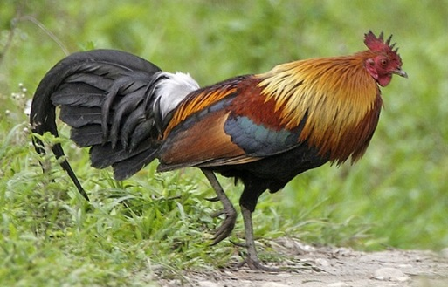
Rood Kamhoen

Slide 12
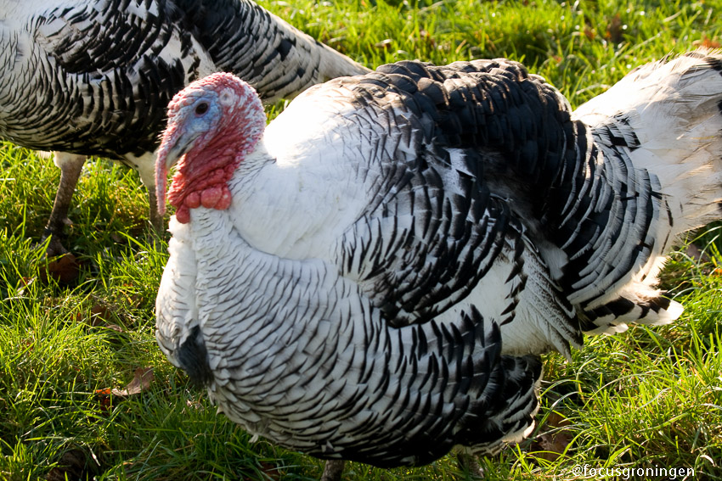
Kalkoen

Slide 13
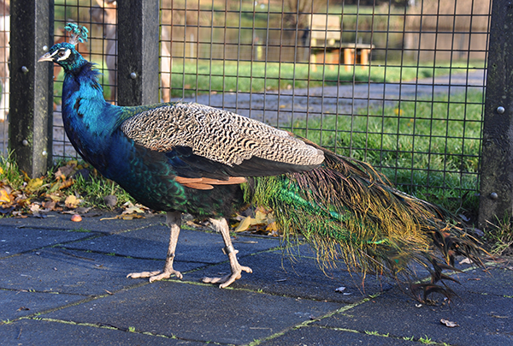
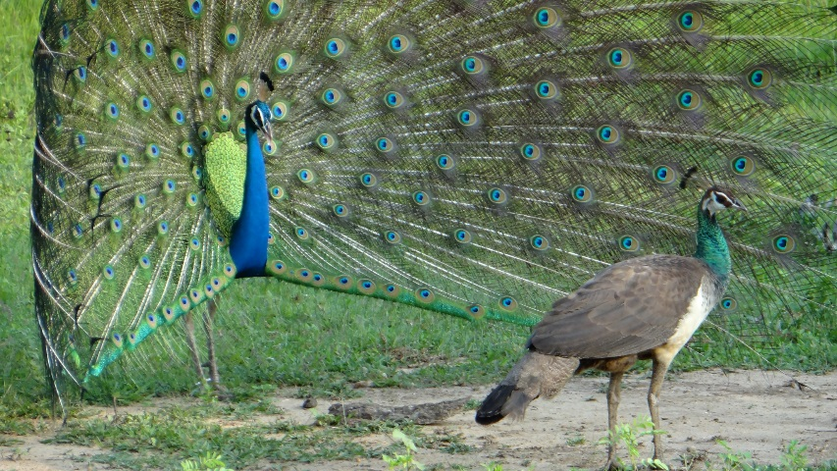
Blauwe Pauw

Slide 14
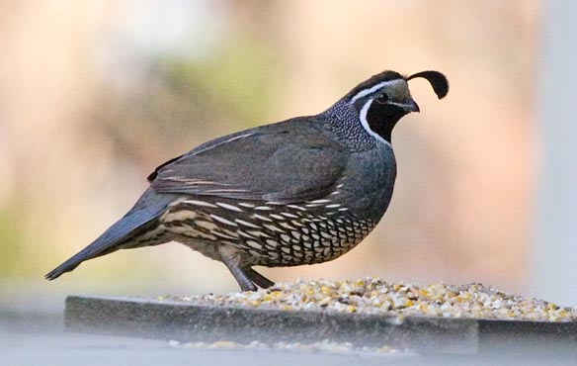
Californische Kuifkwartel

Slide 15
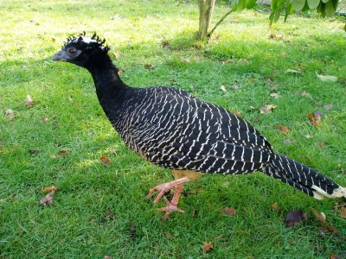
Sclater’s Hokko

Slide 16
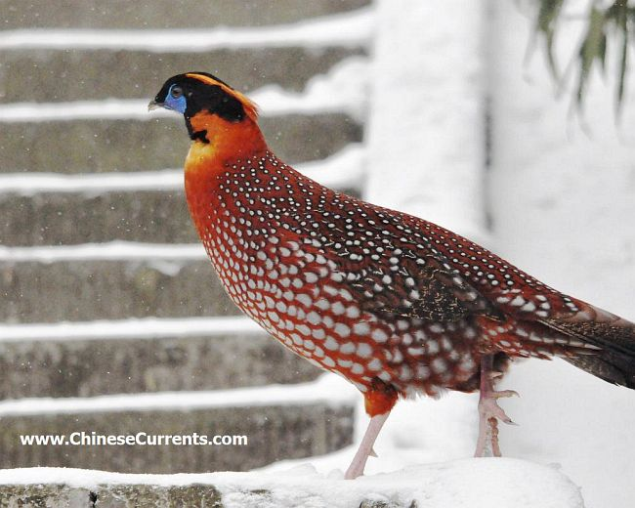
Temminck’s Tragopaan

Slide 17
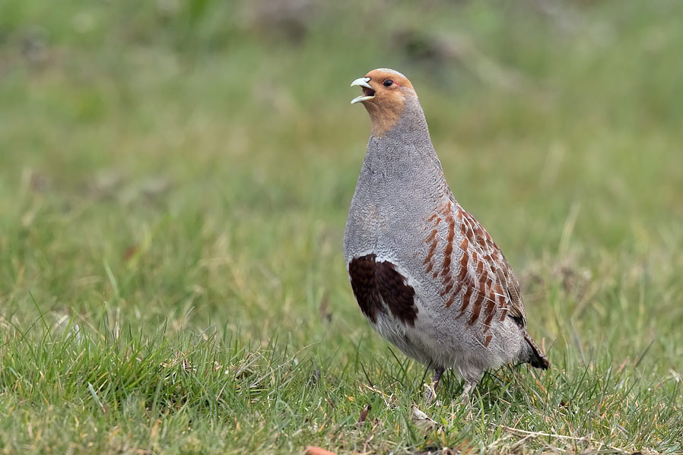
Patrijs

Slide 18
Hoenders

Slide 19
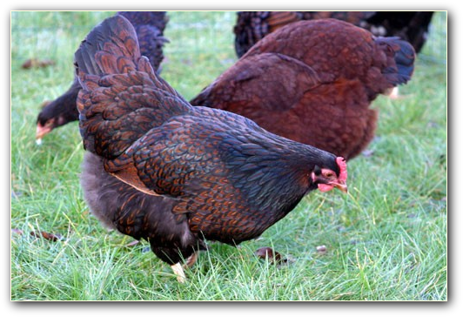
Barnevelder

Slide 20
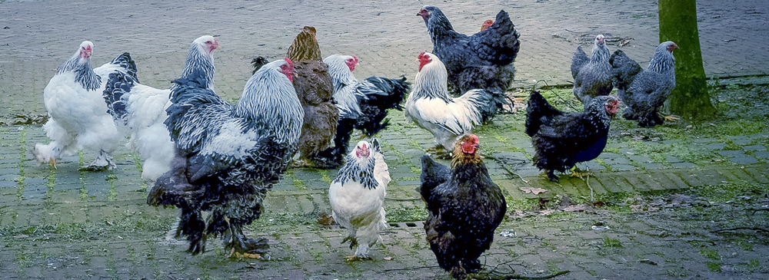
Brahma

Slide 21
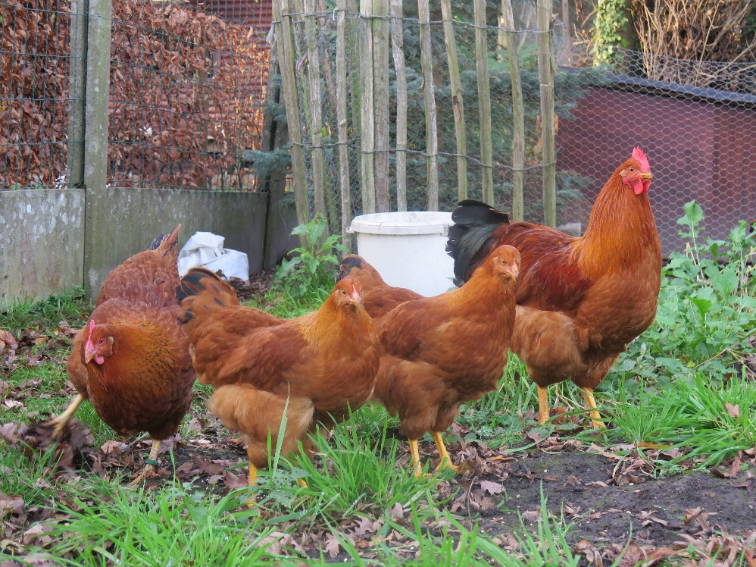
New Hampshire

Slide 22
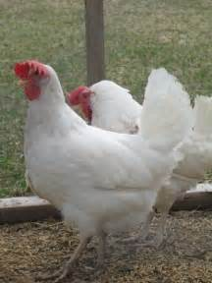
Witte leghorn

Slide 23
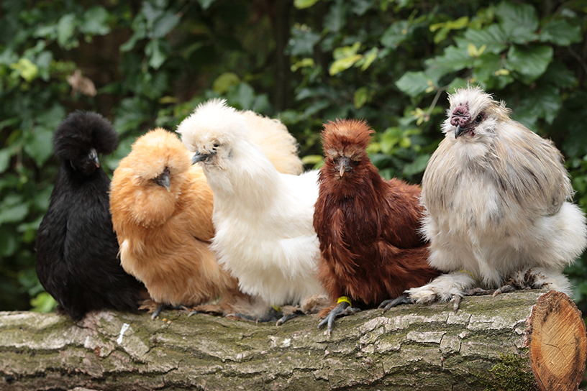
Japanse Zijdehoen

Slide 24
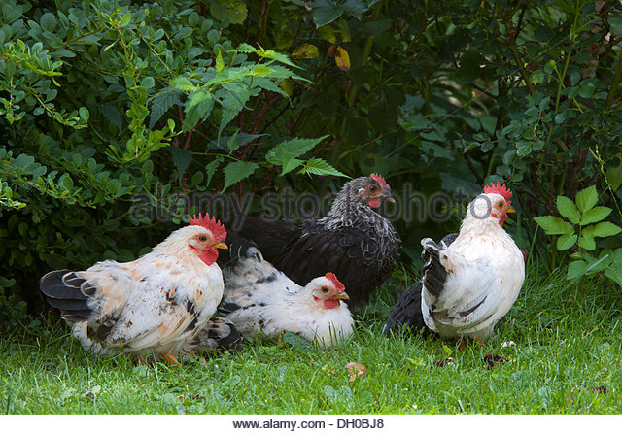
Chabo

Slide 25
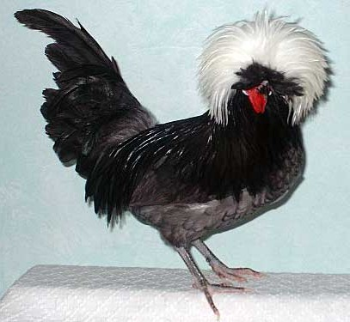
Hollandse Kuifhoen

Slide 26
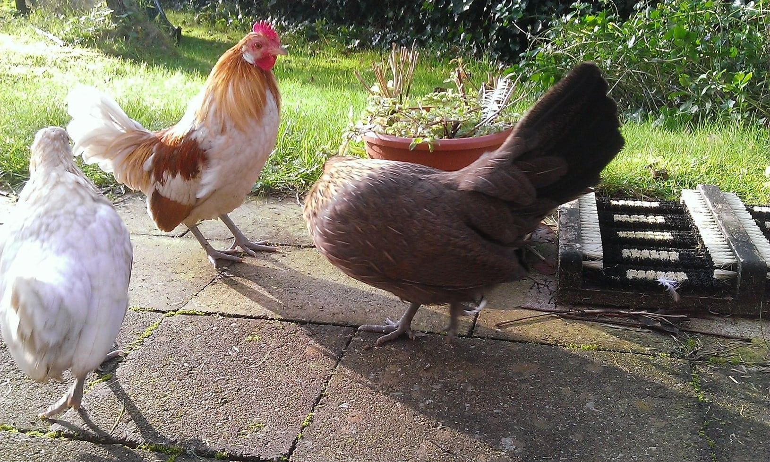
Hollandse kriel

Slide 27
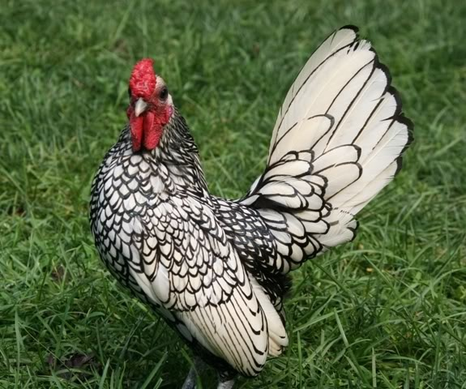
Sebright

Slide 28
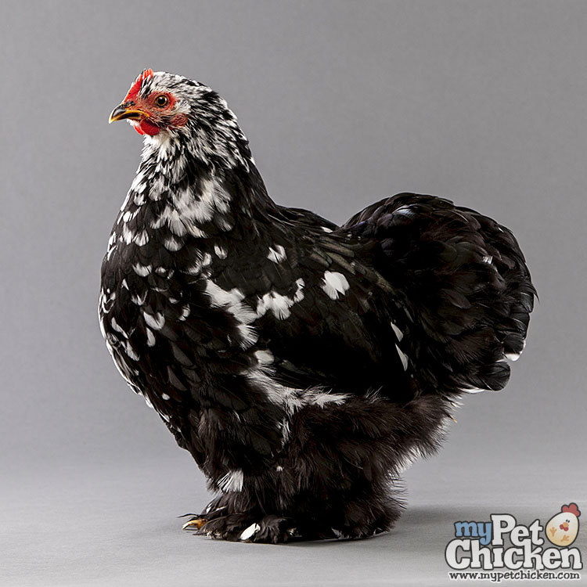
Cochin

Slide 29
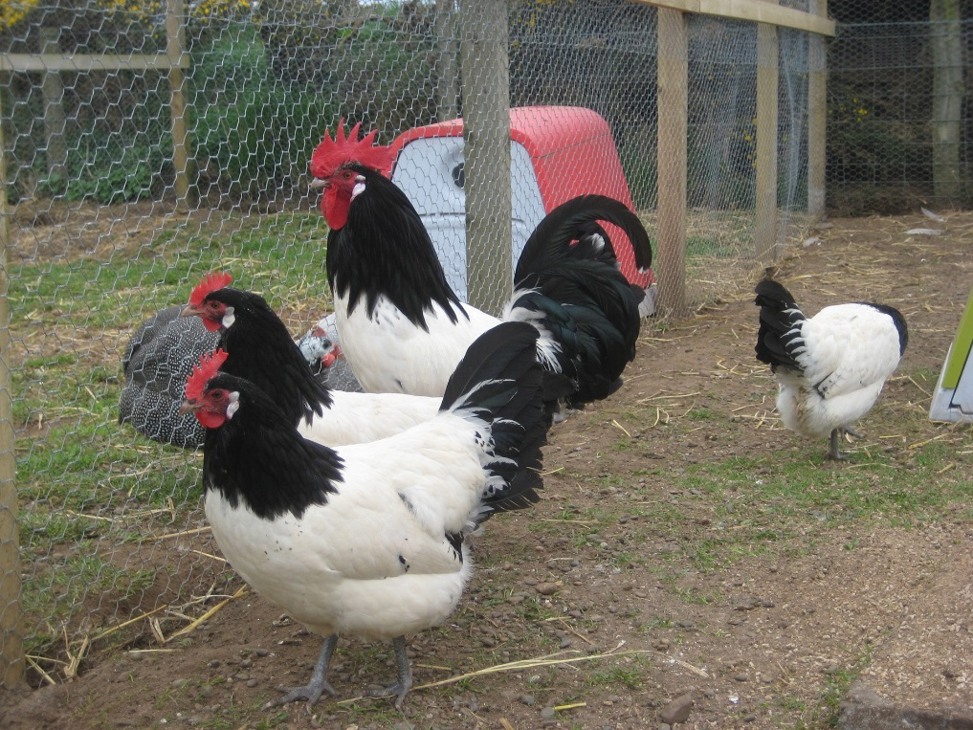
Lakenvelder

Slide 30
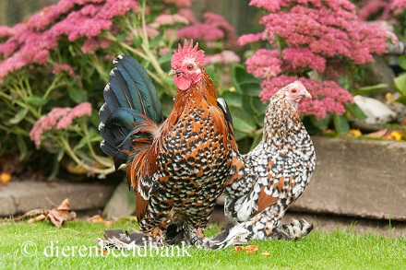
Nederlandse Sabelpootkriel

Slide 31
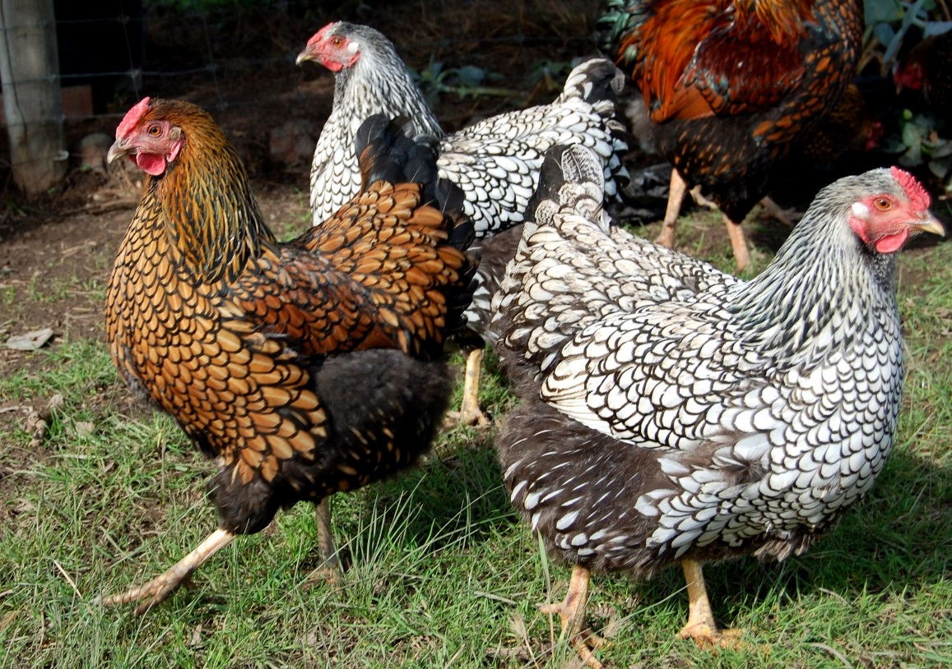
Wyandotte

Slide 32
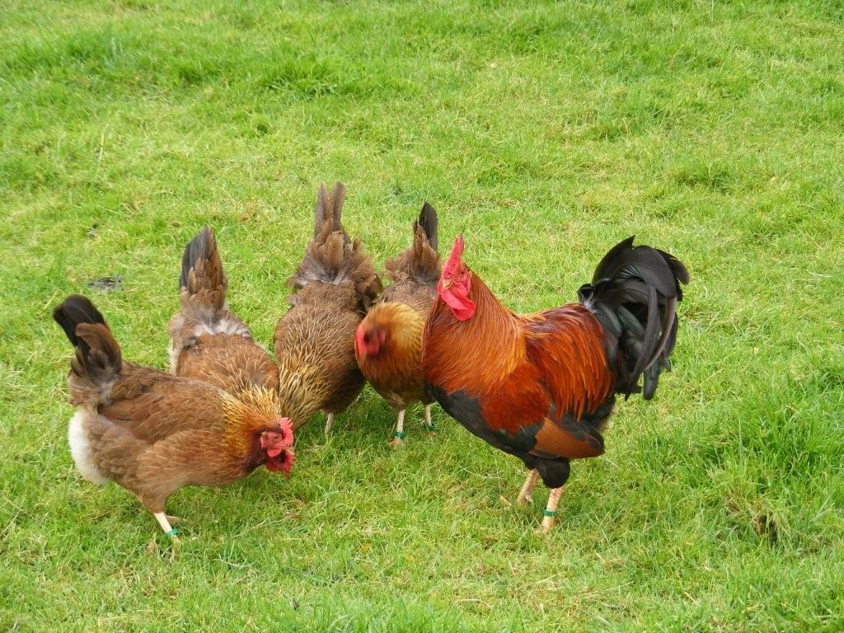
Welsumer Kriel

Slide 33
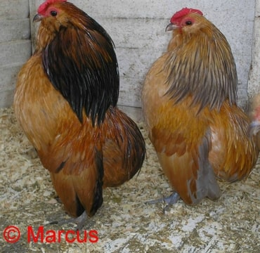
Antwerpse Baardkriel

Slide 34
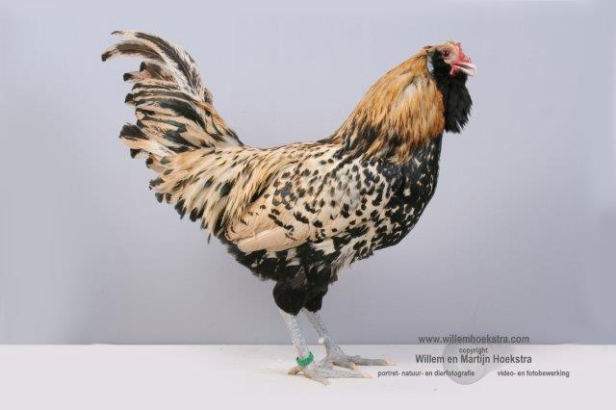
Nederlandse Uilebaard

Slide 35
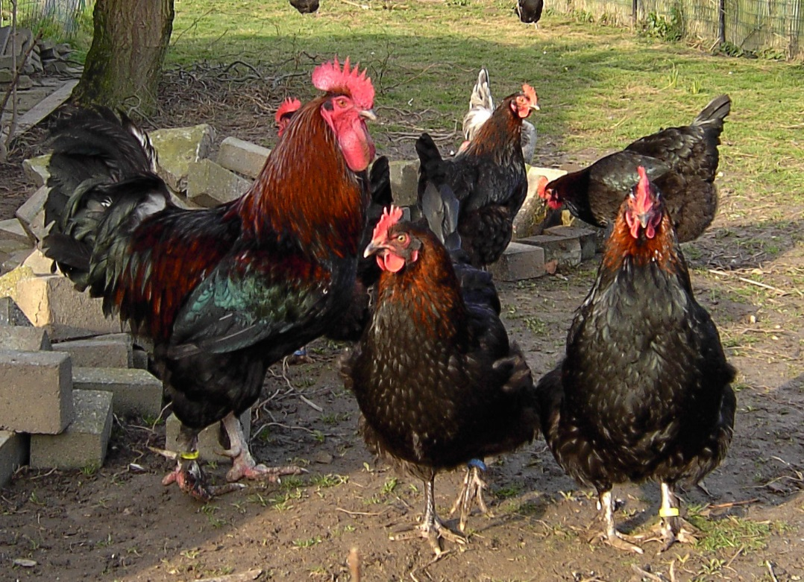
Marans

Slide 36
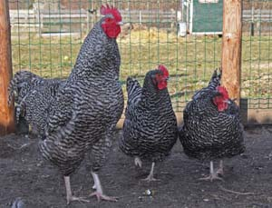
Hollandse Kraaikop

Slide 37
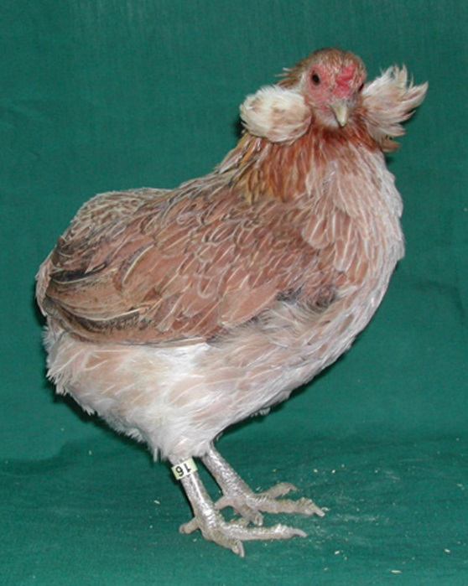
Araucana

Slide 38
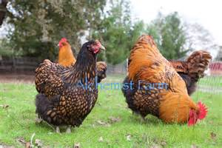
Orpington

Slide 39
Volierevogels

Slide 40
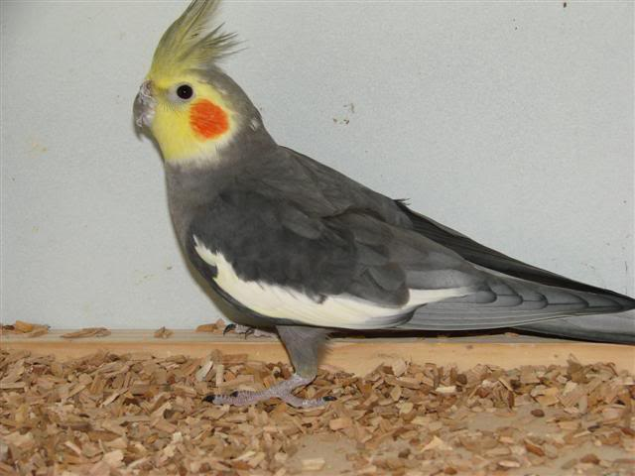
Valkparkiet

Slide 41
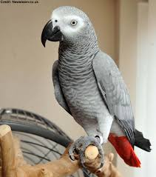
Grijze Roodstaartpapegaai

Slide 42
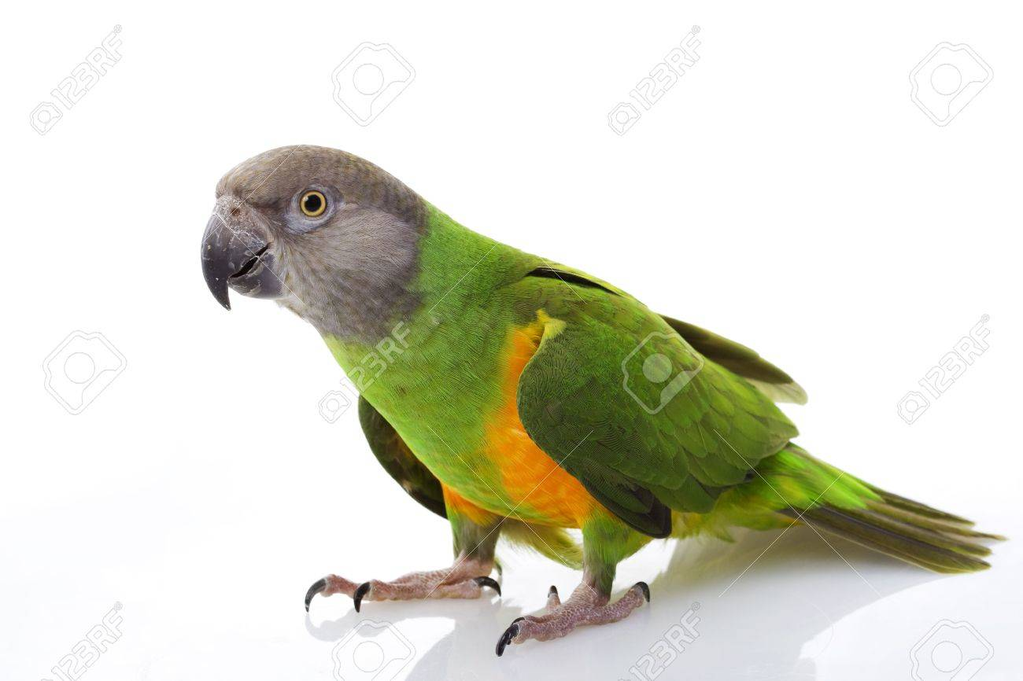
Senegalpapegaai (Bonte Boertje)

Slide 43
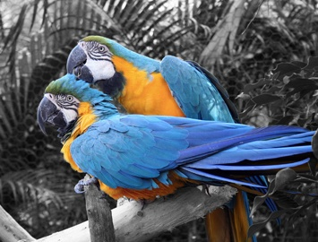
Blauwgele Ara

Slide 44
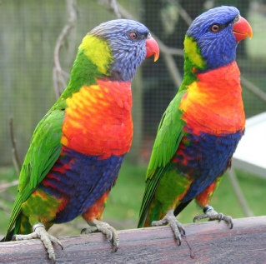
Lori Van De Blauwe Bergen

Slide 45
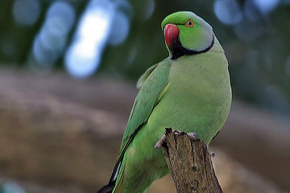
Halsbandparkiet

Slide 46
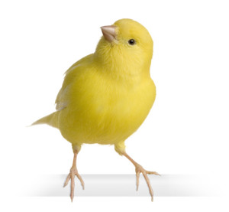
Kanarie

Slide 47
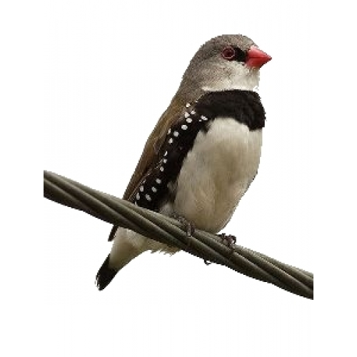
Diamantvink

Slide 48
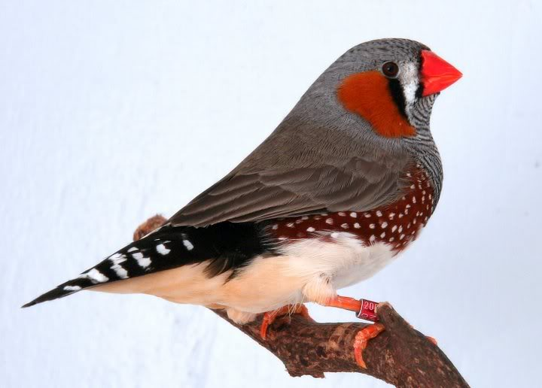
Zebravink

Slide 49
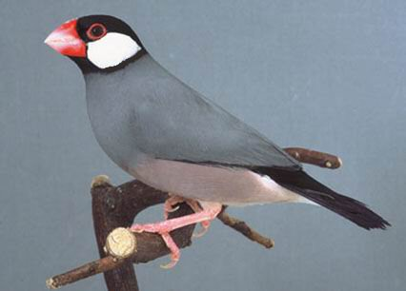
Rijstvogel

Slide 50
Watervogels

Slide 51
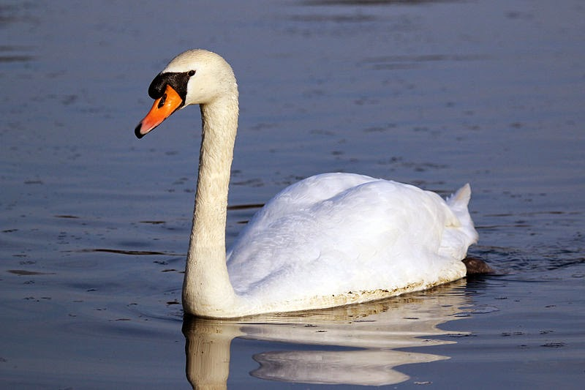
Knobbelzwaan

Slide 52
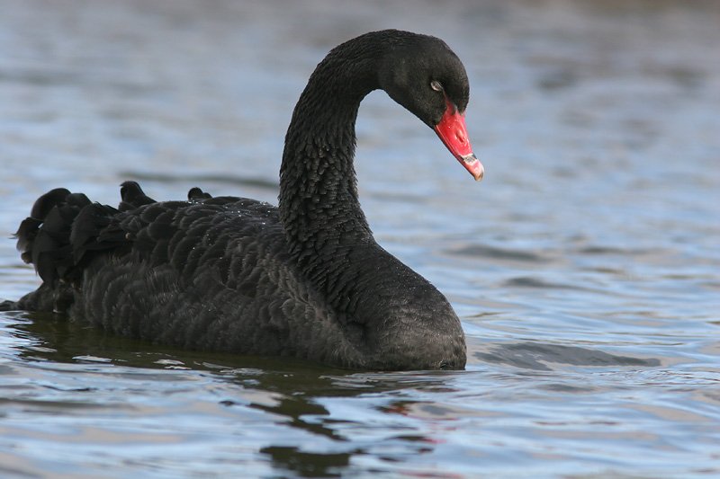
Zwarte Zwaan

Slide 53
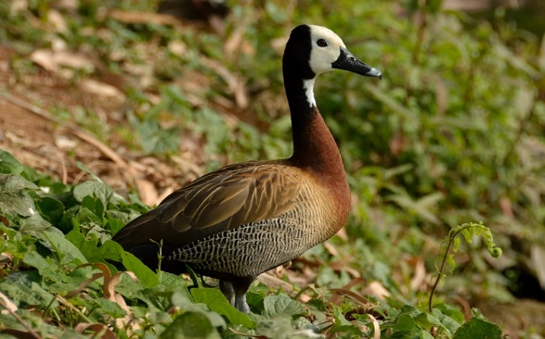
Witwangfluiteend

Slide 54
Witkopstekelstaarteend

Slide 55
Grauwe Gans

Slide 56
Roodhalsgans

Slide 57
Bergeend

Slide 58
Muskuseend

Slide 59
Mandarijneend

Slide 60
Carolina-Eend

Slide 61
Roodschoudertaling

Slide 62
Europese Smient

Slide 63
Wintertaling

Slide 64
Slobeend

Slide 65
Hollandse Kuifeend

Slide 66
Kuifzaagbek (Kokarde Zaagbek)

Slide 67
Brandgans

Slide 68
Indische streepkopgans

